Slide 1
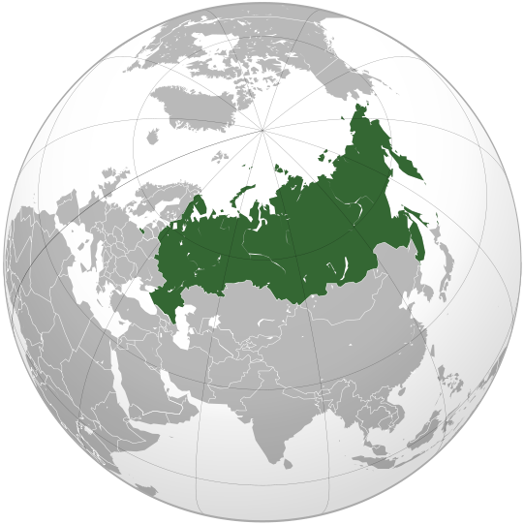
Наша родина - Россия

Slide 2
Столица России - Москва

Slide 3
Президент России – Дмитрий Анатольевич Медведев

Slide 4
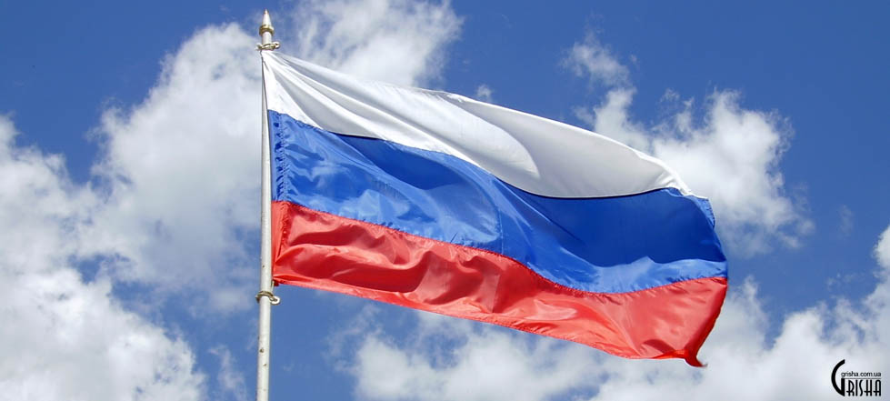
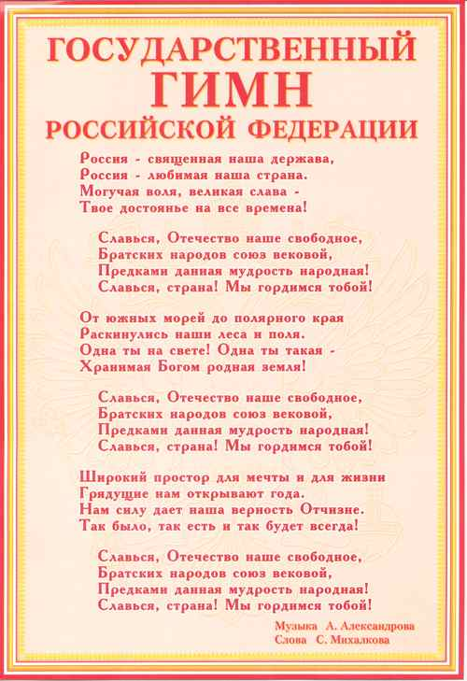
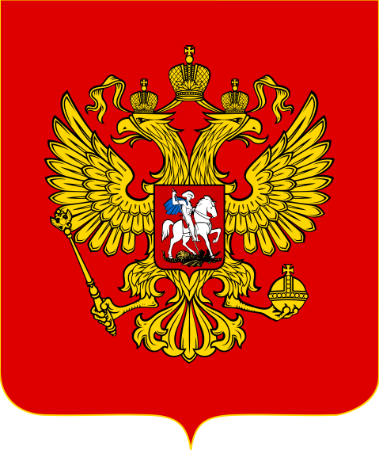
Символы Российской Федерации
Флаг
Гимн
Герб

Slide 5
Никакая другая страна мира не сравнится с Россией по разнообразию природы. Её территория охватывает 10 природно-климатических зон. Россия страна лесов. Её "зелёный океан" величайший на планете, он тянется непрерывной полосой от европейских границ до Тихого океана при ширине не менее 1,5 тыс. км.

Slide 6
Большую часть территории занимают равнины. На западе расположена Восточно-Европейская равнина, на которой невысокие возвышенности сочетаются с низменностями. Равнина богата разнообразными природными ресурсами, здесь проживает более 60% населения страны, находится большая часть городов, создана густая сеть дорог. Западно - Сибирская равнина занимает всю западную часть Сибири от Уральских гор на западе до Среднесибирского плоскогорья на востоке.

Slide 7
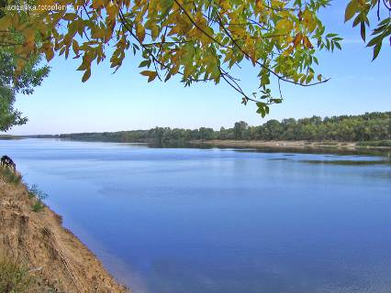
С севера на юг по европейской части России протекает крупнейшая река Европы - Волга. Народ слагал о ней былины, сказания, песни. Знаменитые художники запечатлели её на своих полотнах. Волга - главная улица России. Издавна она служила торговым путём, соединявшим юг и север, восток и запад. И сегодня река выступает в качестве одного из важнейших транспортных путей в европейской части страны.

Slide 8
Обширное пространство между чёрным и Каспийским морями занимают Кавказские горы. Кавказ - это сияющие ледниками и снегами горные вершины, высокогорное плато, плодородные равнины, влажно-жаркие низины и даже сухие степи и пустыни. Рельеф этих гор сильно расчленён и напоминает альпийский: пикообразные вершины с ледниками, крутые скалистые склоны.

Slide 9
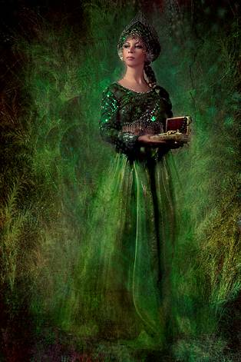
Уральские горы узкой полосой протянулись вдоль восточной окраины русской равнины. Ширина их от 40 до 150 км. Эти горы образованы системой низких, в основном сильно разрушенных и сглаженных хребтов (но есть районы и с альпийскими формами рельефа). Этот регион России знаменит обилием минералов и полезных ископаемых.

Slide 10
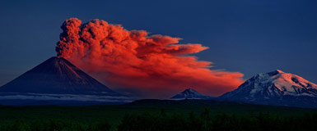
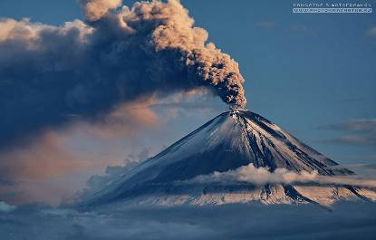
Восточная окраина России - Курильские острова и Камчатка - районы землетрясений и вулканизма. На полуострове Камчатка находится самый высокий азиатский вулкан - Ключевская сопка, высотой 4750 м. На территории около 2 км² находится около 20 крупных гейзеров.

Slide 11
Животный мир России

Slide 12
Растительный мир России

Slide 13
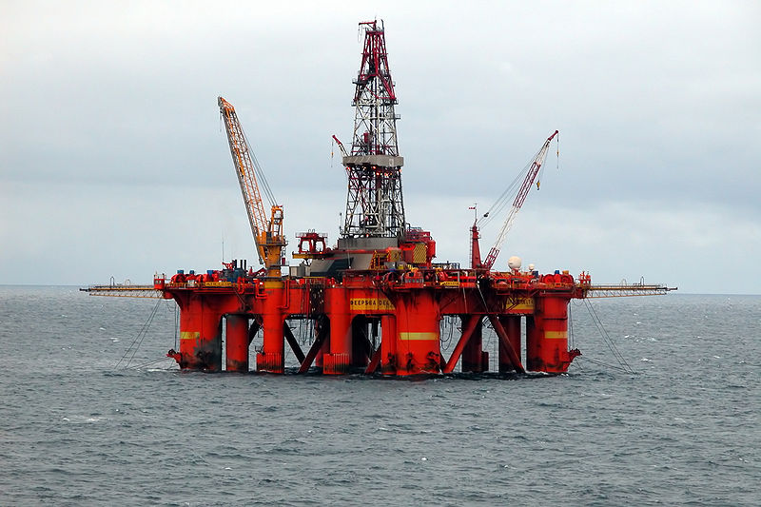
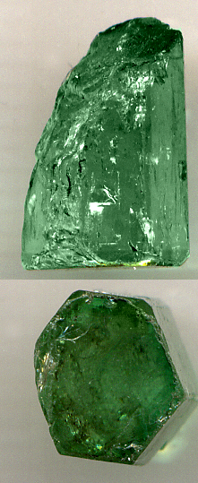
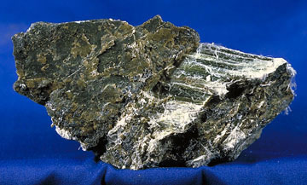
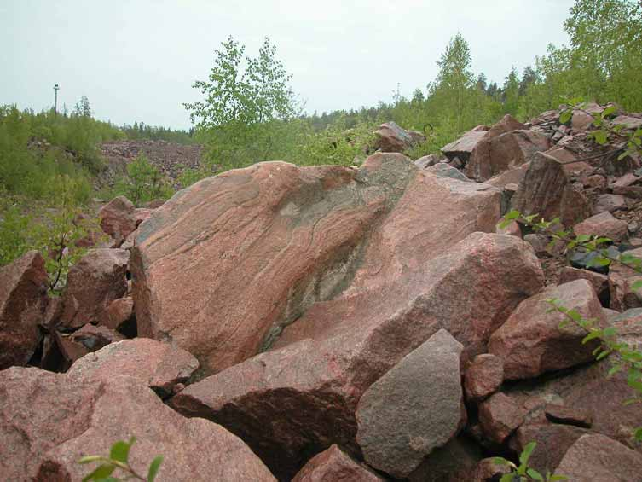
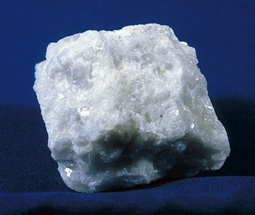
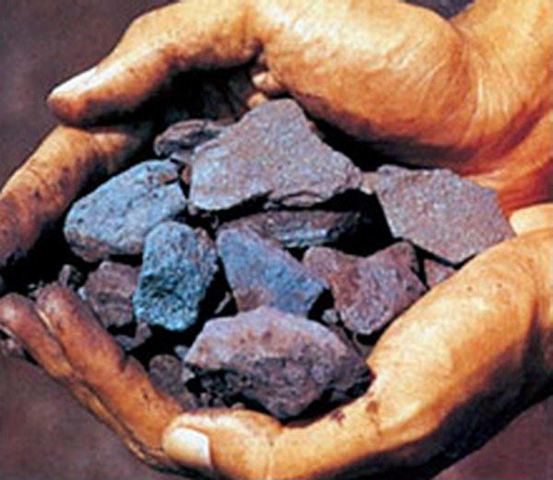
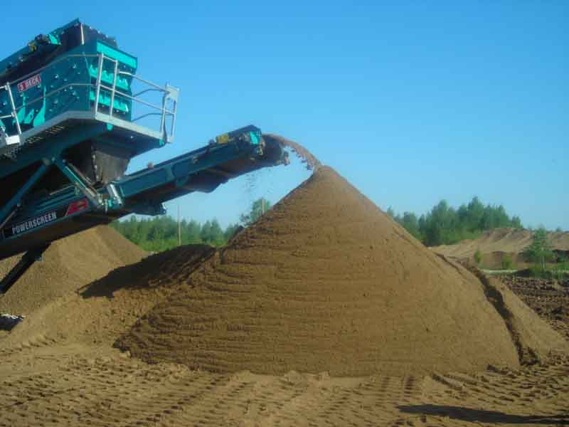
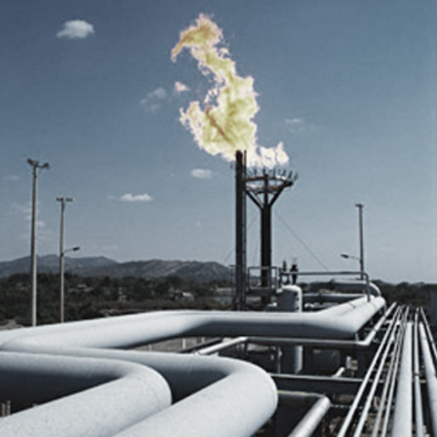
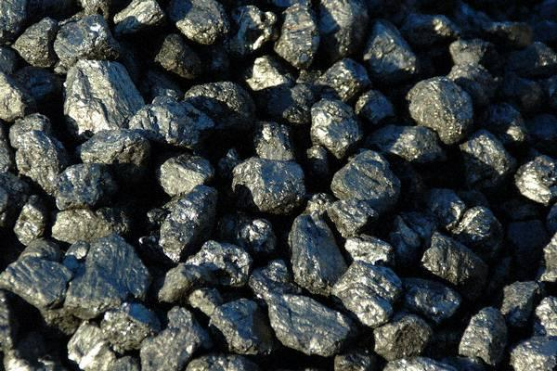
Полезные ископаемые
Берегите
природные
богатства!
Нефть
Изумруд
Асбест
Гранит
Мрамор
Руда
Песок
Газ
Уголь

Slide 14
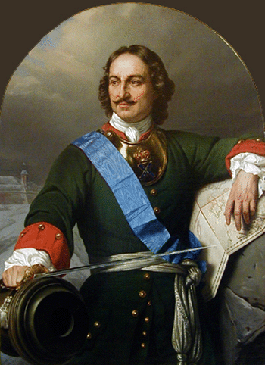
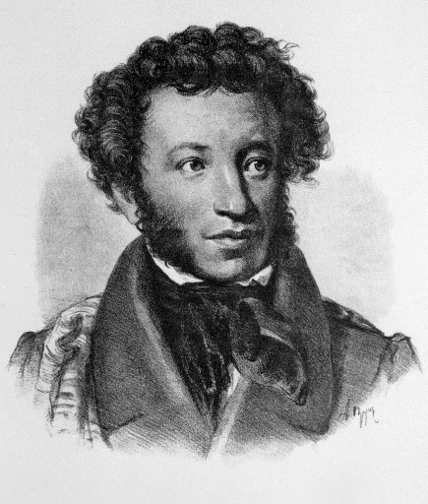
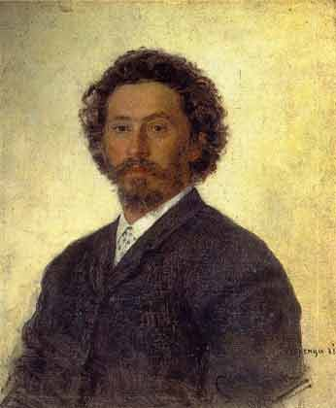
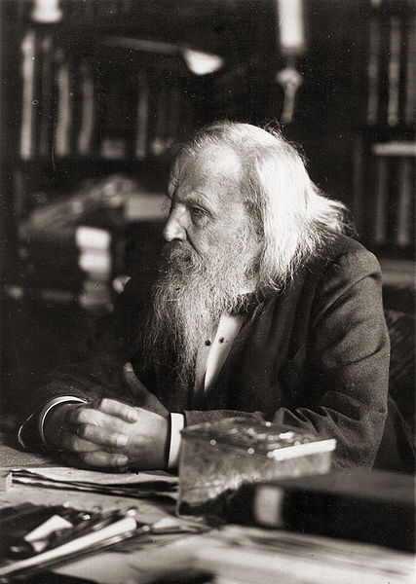
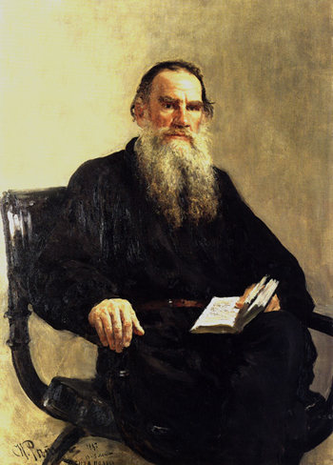
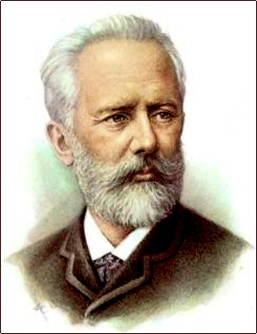
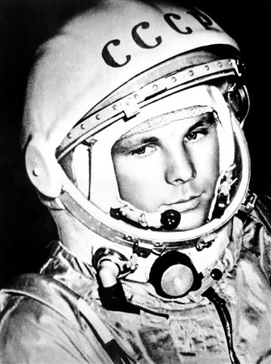
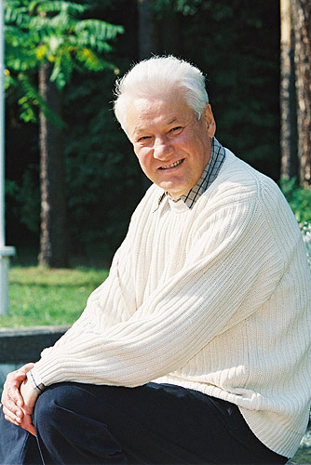
Ими гордится Россия
Петр I Великий
Пушкин А.С.
Репин И.Е.
Менделеев Д.И.
Толстой Л.Н.
Чайковский П.И.
Гагарин Ю.А.
Ельцин Б.Н.

Slide 15
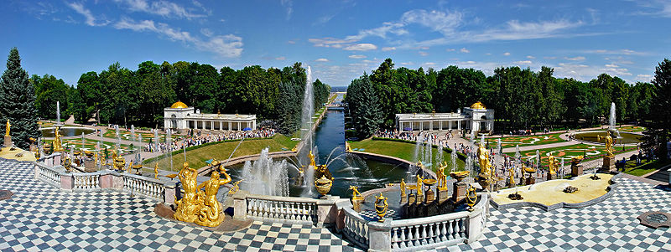
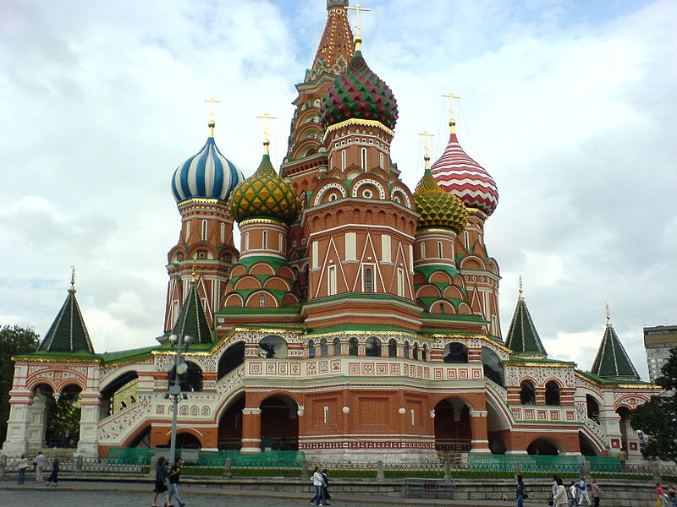
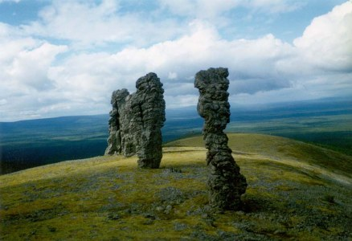
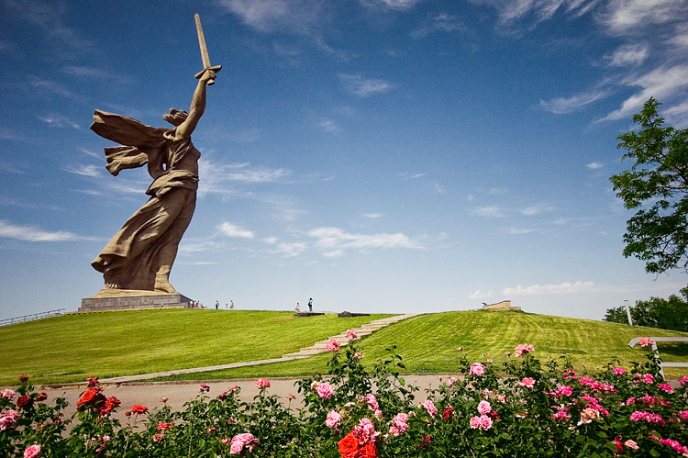
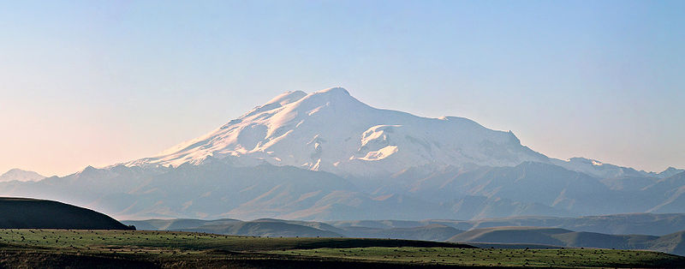
7 чудес России
Петергоф
Байкал
Долина Гейзеров
Храм
Василия Блаженного
Столбы выветривания
Мамаев курган
Эльбрус

